Slide 1

ĐỀ TÀI: PHÂN TÍCH VÀ DỰ ĐOÁN KẾT QUẢ BÓNG ĐÁ TỪ DỮ LIỆU LỊCH SỬ
TRƯỜNG ĐẠI HỌC CÔNG NGHỆ THÔNG TIN
BÁO CÁO ĐỒ ÁN CUỐI KỲ
--------------------------
GVHD: TS. Nguyễn Gia Tuấn Anh
CN. Trần Quốc Khánh
Lớp: DS108.P21
Thành viên:
Lương Anh Huy – 22520550
Phan Công Minh - 22520884

Slide 2
Mục lục
01
02
04
05
03
Giới thiệu
Thu thập dữ liệu
Phân tích và xử lý dữ liệu
06
Phương pháp
Đánh giá
Kết luận
1
You can describe the topic of the section here

Slide 3
01
Giới thiệu
2

Slide 4

Giới thiệu
Lý do lựa chọn đề tài:
Bóng đá, môn thể thao vua, được hàng triệu người yêu thích và theo dõi trên toàn thế giới
Mỗi trận đấu không chỉ mang lại cảm xúc mà còn là nguồn dữ liệu phong phú cho việc phân tích
Dự đoán kết quả bóng đá từ dữ liệu quá khứ giúp người xem có cái nhìn khách quan và là ứng dụng thực tiễn trong phân tích dữ liệu thể thao, hỗ trợ ra quyết định.
Nguồn: londonnet.co.uk
3

Slide 5

Phát biểu bài toán
Input:
Dữ liệu lịch sử về các trận đấu bóng đá của các đội
Tên của hai đội cần dự đoán, kèm thông tin về ngày diễn ra và đội nào thi đấu trên sân nhà
Output:
Kết quả của đội chủ nhà với ba khả năng là: Thắng (W), Hòa (D) và Thua (L)
Mỗi kết quả được mô hình gán một xác suất phản ánh mức độ tin cậy của dự đoán
Nguồn: stock.adobe.com
4

Slide 6
Mục lục
01
02
04
05
03
Giới thiệu
Thu thập dữ liệu
Phân tích và xử lý dữ liệu
06
Phương pháp
Đánh giá
Kết luận
You can describe the topic of the section here

Slide 7
02
Thu thập dữ liệu
5
You can describe the topic of the section here

Slide 8
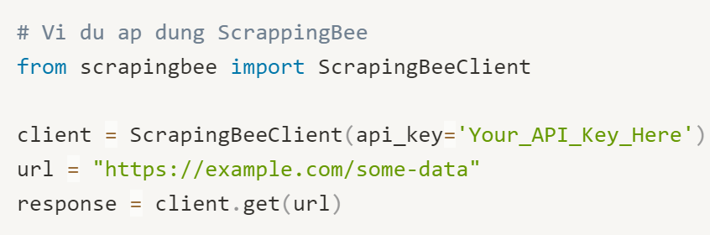
Cách thu thập dữ liệu
Sử dụng công cụ ScrapingBee
Công cụ cung cấp một API key để lấy dữ liệu từ một trang web, công cụ sẽ xử lý các vấn đề liên quan đến proxy, hay các biện pháp bảo vệ chống bot (như CAPTCHA) để đảm bảo rằng có thể thu thập dữ liệu mà không bị hạn chế.
6

Slide 9
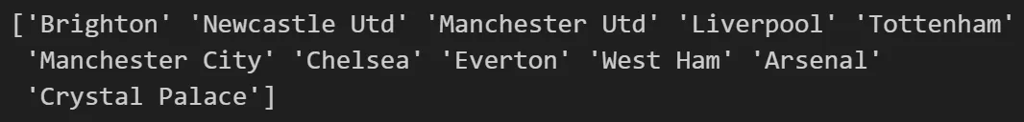
Phạm vi và kích thước dữ liệu
Dữ liệu được thu thập từ trang web fbref, xét giải đấu premier league (ngoại hạng anh), trong vòng 7 mùa đấu liên tục (từ mùa 2017-2018 đến hết mùa 2023-2024), và bao gồm các đội xuất hiện liên tục trong các mùa giải đó (không bị rớt hạng).
Sau quá trình chọn lọc, 11 đội được chọn ra như sau:
7

Slide 10
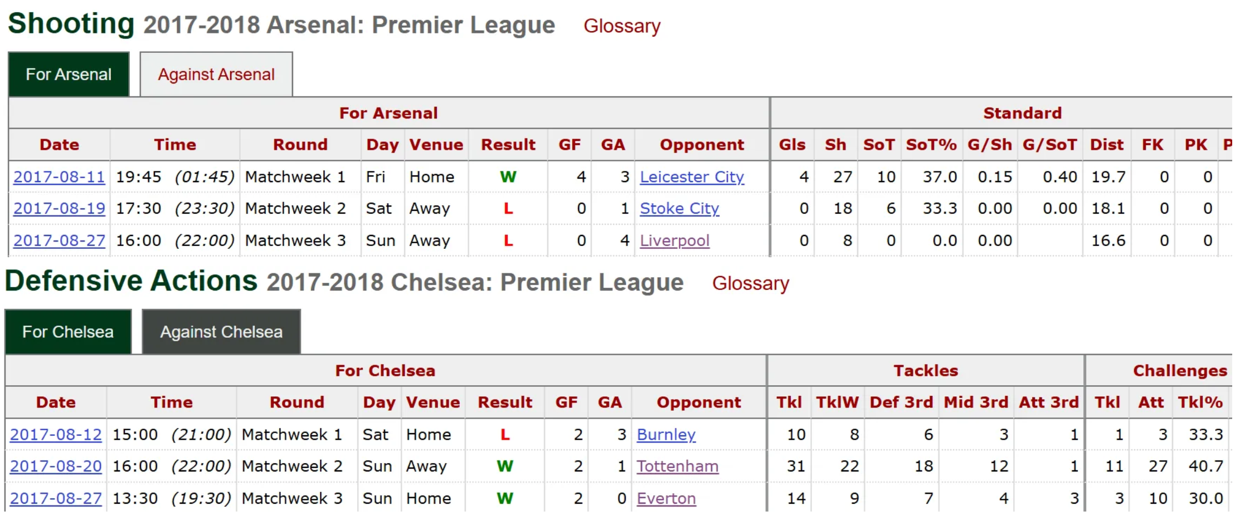
Phạm vi và kích thước dữ liệu
Dữ liệu về Shooting và Defensive Actions trên được lưu vào file FPro_data.csv, file dữ liệu chứa 1539 dòng cùng 41 cột thuộc tính.
8

Slide 11
Các thuộc tính và ý nghĩa
Tên đặc trưng | Ý nghĩa
goals_for | Tổng số bàn thắng của đội đang xét
goals_against | Tổng số bàn thắng của đội đối phương
goals | Tổng số bàn thắng thực sự được ghi bởi đội đang xét
xg | Số bàn thắng kỳ vọng
npxg | Số bàn thắng kỳ vọng không tính phạt đền
tackles, tackles_won | Số lần tắc bóng và số lần tắc bóng thành công
interceptions | Số lần cắt bóng các đường chuyền của đối phương
clearances | Số lần phá bóng khỏi khu vực nguy hiểm trước khung thành
9

Slide 12
Mục lục
01
02
04
05
03
Giới thiệu
Thu thập dữ liệu
Phân tích và xử lý dữ liệu
06
Phương pháp
Đánh giá
Kết luận
You can describe the topic of the section here

Slide 13
03
Phân tích và xử lý dữ liệu
10
You can describe the topic of the section here

Slide 14
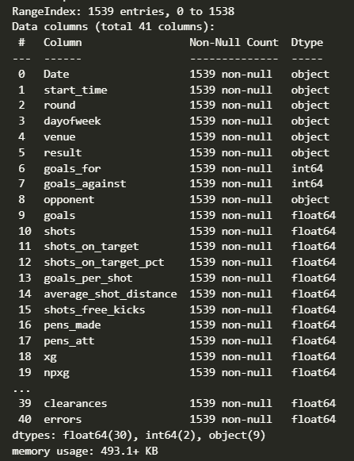
Tổng quan về dữ liệu
Danh sách các cột và kiểu dữ liệu
11

Slide 15
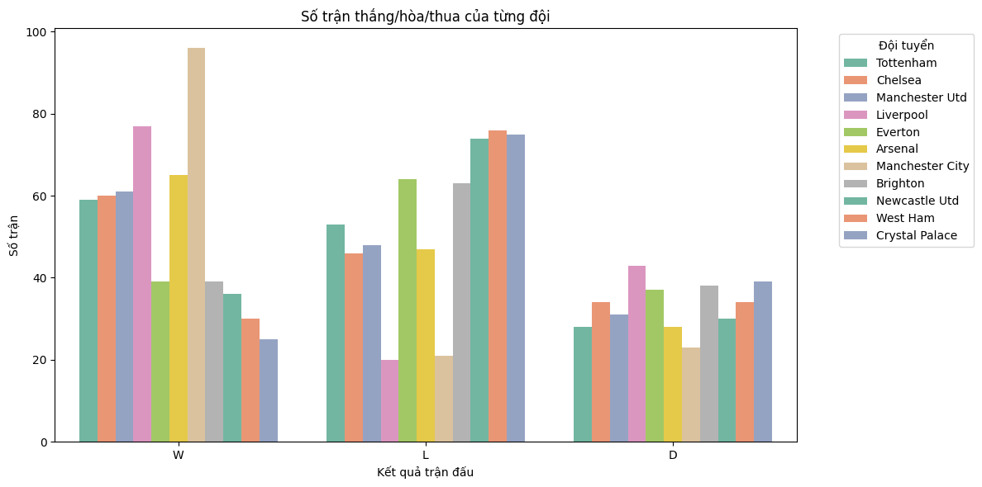
Tổng quan về dữ liệu
Biểu đồ thống kê số trận theo kết quả của từng đội tuyển
12

Slide 16
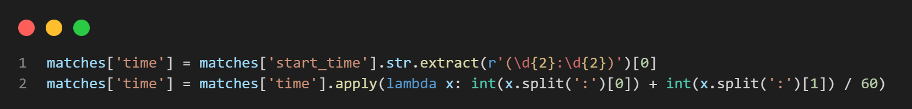


Tiền xử lý dữ liệu
Xử lý đặc trưng thời gian bắt đầu
Giá trị trước khi xử lý
Giá trị sau khi xử lý
13

Slide 17
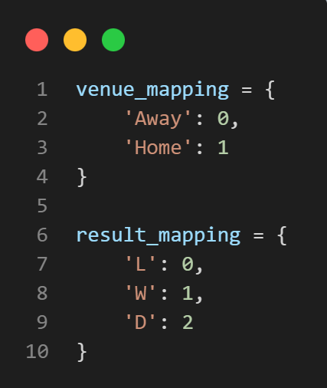
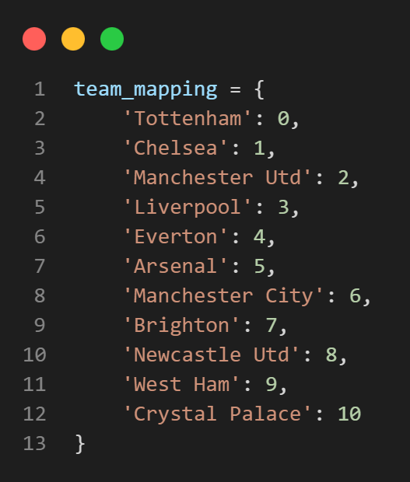
Tiền xử lý dữ liệu
Ánh xạ các đặc trưng không phải số học với các từ điển ánh xạ được định nghĩa sẵn
Chuyển đổi kiểu dữ liệu phù hợp và logic cho các đặc trưng
Loại bỏ các đặc trưng gốc sau khi ánh xạ và các đặc trưng không mang ý nghĩa
Bộ dữ liệu sau các bước xử lý trên đạt tiêu chuẩn Silver
14

Slide 18
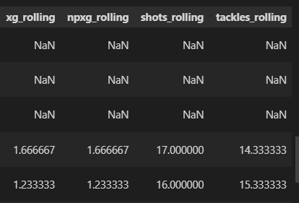
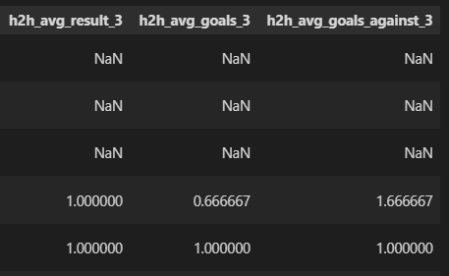
Tạo đặc trưng
Sử dụng kĩ thuật Rolling Windows tạo ra các thông số trung bình từ các đặc trưng gốc như tấn công, phòng thủ giúp mô hình có thêm thông tin về các trận đấu trước đó của đội đang xét. Ngoài ra, các đặc trưng về trung bình hiệu số đối đầu, số bàn thắng được ghi và số bàn thua phải nhận giữa các cặp đấu cũng được khởi tạo và tính toán
15

Slide 19
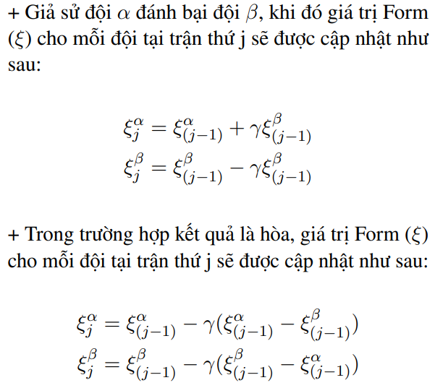
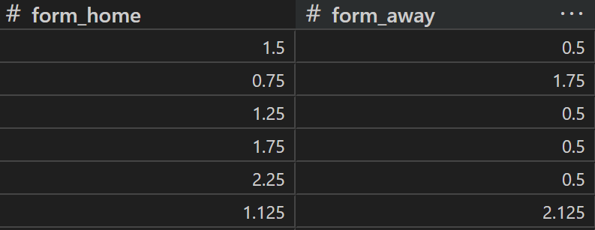
Tạo đặc trưng
Tạo thêm đặc trưng Form - cung cấp thông tin về phong độ thi đấu tại thời điểm đang xét của các đội bóng dựa trên các trận thi đấu trước đó. Điểm khác biệt chính giữa Form và các đặc trưng kể trên nằm ở việc nó đo lường được hiệu suất thi đấu của một đội dựa trên sức mạnh tương ứng của đối thủ mà đội đó gặp.
16

Slide 20
Tạo đặc trưng
Kích thước windows được lựa chọn là 3, vậy với 3 dòng dữ liệu đầu tiên cho các đặc trưng Rolling vừa khởi tạo sẽ mang giá trị NaN, và nhóm tiến hành xử lý bằng cách điền giá trị 0, biểu diễn rằng chưa có dữ liệu lịch sử cho các trận đấu này
Loại bỏ các cột gây rò rỉ thông tin về kết quả trận đấu như goals, goals_for, goals_against
Bộ dữ liệu sau khi thực hiện các bước tạo đặc trưng trên đạt chuẩn Gold
17

Slide 21
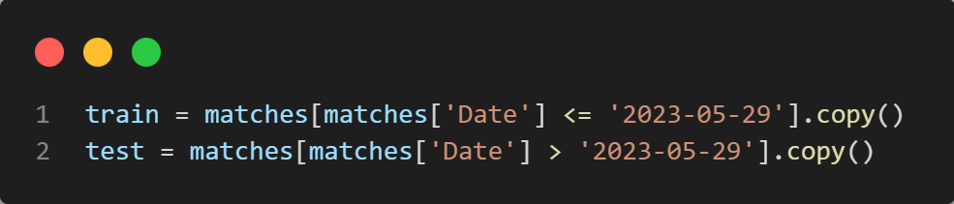
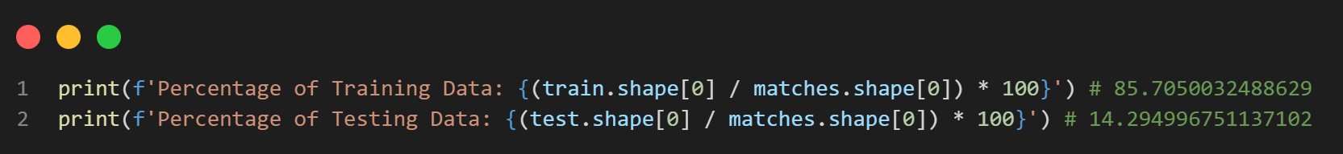
Phân chia bộ dữ liệu
Phân chia bộ dữ liệu dựa trên đặc trưng Date
18

Slide 22
Mục lục
01
02
04
05
03
Giới thiệu
Thu thập dữ liệu
Phân tích và xử lý dữ liệu
06
Phương pháp
Đánh giá
Kết luận
You can describe the topic of the section here

Slide 23
04
Phương pháp
19
You can describe the topic of the section here

Slide 24
Các mô hình được sử dụng
Mô hình | Giới thiệu | Đặc điểm
Logistic Regression | Mô hình hồi quy tuyến tính dùng để dự đoán xác suất của các sự kiến | Đơn giản, dễ triển khai, phù hợp với dữ liệu phi tuyến tính
RandomForest | Mô hình Ensemble dùng nhiều cây quyết định để dự đoán, phù hợp với dữ liệu lớn, nhiều biến số | Khả năng xử lý tốt với dữ liệu phi tuyến tính, ít bị overfitting, hiệu quả với thiếu dữ liệu
XGBoost | Mô hình Boosting sử dụng Gradient để tối ưu hóa xác suất, phù hợp với dữ liệu phức tạp | Tốc độ huấn luyện nhanh, hiệu suất cao, xử lý tốt với dữ liệu không đồng đều và missing values.
20

Slide 25
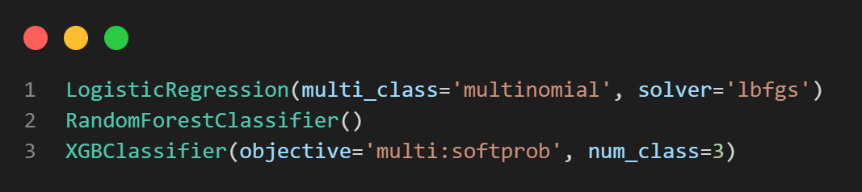
Các kịch bản huấn luyện và kiểm thử
Sử dụng các tham số mặc định, đặc trưng gốc và đặc trưng từ Rolling Windows
Sử dụng các tham số tối ưu với GridSearchCV, đặc trưng gốc và đặc trưng từ Rolling Windows
Sử dụng các tham số mặc định, đặc trưng gốc, đặc trưng Rolling Windows và đặc trưng Form
Sử dụng các tham số tối ưu với GridSearchCV, đặc trưng gốc, đặc trưng Rolling Windows và đặc trưng Form
21
Tham số mặc định

Slide 26
Mô hình lựa chọn cuối cùng
XGBoost | 'colsample_bytree': 0.8, 'learning_rate': 0.01, 'max_depth': 10, 'n_estimators': 500, 'subsample': 0.8 | 0.9356
 | Prec | Rec | F1
Lose | 0.97 | 0.90 | 0.94
Win | 0.89 | 0.95 | 0.92
Draw | 0.81 | 0.81 | 0.81
Accuracy |  |  | 0.90
 | Pred Lose | Pred Win | Pred Draw
Actual Lose | 75 | 2 | 6
Actual Win | 0 | 79 | 4
Actual Draw | 2 | 8 | 44
22

Slide 27
Mục lục
01
02
04
05
03
Giới thiệu
Thu thập dữ liệu
Phân tích và xử lý dữ liệu
06
Phương pháp
Đánh giá
Kết luận
You can describe the topic of the section here

Slide 28
05
Đánh giá
23
You can describe the topic of the section here

Slide 29
Đánh giá các mô hình trên các kịch bản
Khi sử dụng đặc trưng gốc và đặc trưng Rolling Windows
Độ chính xác của 3 mô hình dao động từ 60%-70%
Logistic Regression với tham số tối ưu cho kết quả tốt nhất, đạt độ chính xác 70%
Mô hình này cũng thể hiện hiệu suất dự đoán tốt ở các nhãn phổ biến và nhãn ít xuất hiện so với các mô hình còn lại với Precision lần lượt là 0.78, 0.70, 0.53
Tuy nhiên Precision là 0.53 vẫn chưa là một con số ấn tượng và chấp nhận được, hiệu suất của cả 3 mô hình cần được cải thiện
24

Slide 30
Đánh giá các mô hình trên các kịch bản
Khi sử dụng đặc trưng gốc và đặc trưng Rolling Windows và Form:
Logistic Regression, Random Forest, XGBoost lần lượt đạt độ chính xác là 92%, 82% và 90%
Cả ba mô hình đều có cải thiện đáng kể trên từng nhãn, phản ánh sự đóng góp rõ rệt của đặc trưng Form
Tuy nhiên, với mục tiêu là đảm bảo độ tin cậy của mô hình, nhóm lựa chọn Precision làm tiêu chí chính đánh giá và lựa chọn mô hình
Mặc dù Logistic Regression có độ chính xác cao nhưng Preicision trên lớp ít nhãn là Draw lại không cao so với hai nhãn còn lại, và XGBoost lại cho thấy sự đồng đều và cao trên cả 3 nhãn => XGBoost được lựa chọn
25

Slide 31
Đánh giá trên Time Series Split Validation
Time Series Split (TSS) là phần mở rộng của kỹ thuật K-Fold Cross Validation (KFCV), được thiết kế riêng và phù hợp với dữ liệu có dạng chuỗi thời gian (Time Series).
Tập dữ liệu được chia thành nhiều phần liên tiếp, trong đó mỗi phần sử dụng dữ liệu quá khứ để huấn luyện và dữ liệu tương lai để kiểm tra.
=> Đảm bảo mô phỏng đúng với hướng bài toán đang thực hiện.
Sau khi thực hiện GridSearchCV để tìm ra các siêu tham số tối ưu cho từng mô hình ở phần kịch bản, nhóm thực hiện bổ sung bằng cách đánh giá từng mô hình đã nêu trên TSS với n_splits=10 để đánh giá mức độ ổn định của các mô hình.
25

Slide 32
Đánh giá trên Time Series Split Validation
Kết quả về độ chính xác trung bình của các mô hình lần lượt là:
Logistic Regression: 90.43%
Random Forest: 81.22%
XGBoost: 90.36%
Điều này cho thấy hai mô hình Logistic Regression và XGBoost có độ ổn định tốt hơn trên bộ dữ liệu so với Random Forest.
=> Tuy nhiên dựa trên kết quả đã nêu ở phần kịch bản, nhóm vẫn quyết định lựa chọn mô hình XGBoost để thực hiện dự đoán bởi độ ổn định trên các nhãn.
25

Slide 33
Mục lục
01
02
04
05
03
Giới thiệu
Thu thập dữ liệu
Phân tích và xử lý dữ liệu
06
Phương pháp
Đánh giá
Kết luận
You can describe the topic of the section here

Slide 34
06
Kết luận
26
You can describe the topic of the section here

Slide 35
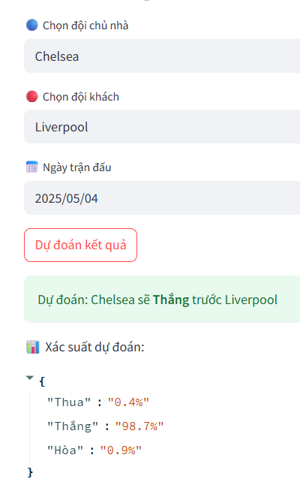
Xây dựng giao diện thử nghiệm
Nhóm sử dụng Streamlit để xây dựng giao diện nhỏ với hàm predict_future_match cho phép dự đoán kết quả của một trận đấu sắp diễn ra. Ý tưởng hoạt động chính:
Mã hóa các đội chủ nhà, đội khách
Lọc dữ liệu, giữ lại các trận đấu đã diễn ra trước ngày cần dự đoán
Lưu các đặc trưng và giá trị tương ứng vào một DataFrame và thực hiện dự đoán, kết quả trả về gồm nhãn dự đoán và xác suất theo từng nhãn
27

Slide 36
Kết luận
Kết quả đạt được | Thu thập, tiền xử lý dữ liệu từ trang web về bóng đá Huấn luyện được mô hình máy học có khả năng dự đoán kết quả Xây dựng giao diện đơn giản cho phép người dùng nhập dữ liệu và nhận kết quả dự đoán
Hạn chế | Quy mô dữ liệu còn hạn chế Đặc trưng ban đầu còn đơn giản Các đặc trưng mới phần lớn còn cơ bản
Hướng phát triển | Mở rộng tập dữ liệu Tăng độ sâu của các đặc trưng Thử nghiệm các mô hình nâng cao Phát triển thành ứng dụng hoàn chỉnh
28

Slide 37
Cảm ơn thầy và các bạn đã lắng nghe!

